Slide 1

Chào mừng các em đến với
Bài học stem lớp 5
Xe buồm (tiết 1)
Giáo viên: Phan Thị Ánh

Slide 2


Thứ năm ngày 21 tháng 11 năm 2024
Bài học stem:

Slide 3



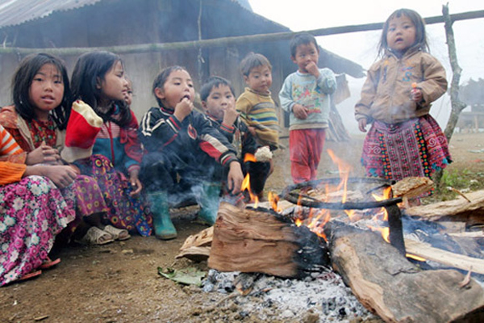


Notes:
Sau khi bức tranh hiện ra, GV hỏi HS: Các bạn trong bức ảnh đang làm gì? Nguồn năng lượng nào tạo hơi ấm cho các bạn? Kích vào các mảnh ghép để trả lời câu hỏi và hiện ra bức tranh. Kích vào tên trò chơi để đến bài mới.

Slide 4
Mặt trời có vai trò như thế nào trong việc sản xuất muối biển?
Mặt trời cung cấp năng lượng để làm bay hơi nước biển, tạo điều kiện cho muối kết tinh lại.

Slide 5
Vì sao khi trời nắng nóng, thóc sẽ khô nhanh hơn?
Ánh sáng mặt trời cung cấp nhiệt lượng để làm khô thóc nhanh chóng, giúp bảo quản thóc tốt hơn.

Slide 6
Vì sao nói sấy chuối bằng năng lượng mặt trời tiết kiệm chi phí và bảo vệ môi trường?
Sấy chuối bằng năng lượng mặt trời: Tiết kiệm chi phí; không tốn chi phí cho nhiên liệu như than, củi, ga,...

Slide 7
Sử dụng năng lượng điện được tạo ra từ năng lượng mặt trời có ưu điểm gì so với năng lượng điện do nhà máy điện sản xuất?
Ánh sáng mặt trời là nguồn năng lượng vô tận, không bao giờ cạn kiệt, giúp đảm bảo nguồn cung cấp điện lâu dài.

Slide 8



Thứ năm ngày 21 tháng 11 năm 2024
Bài học stem:

Slide 9
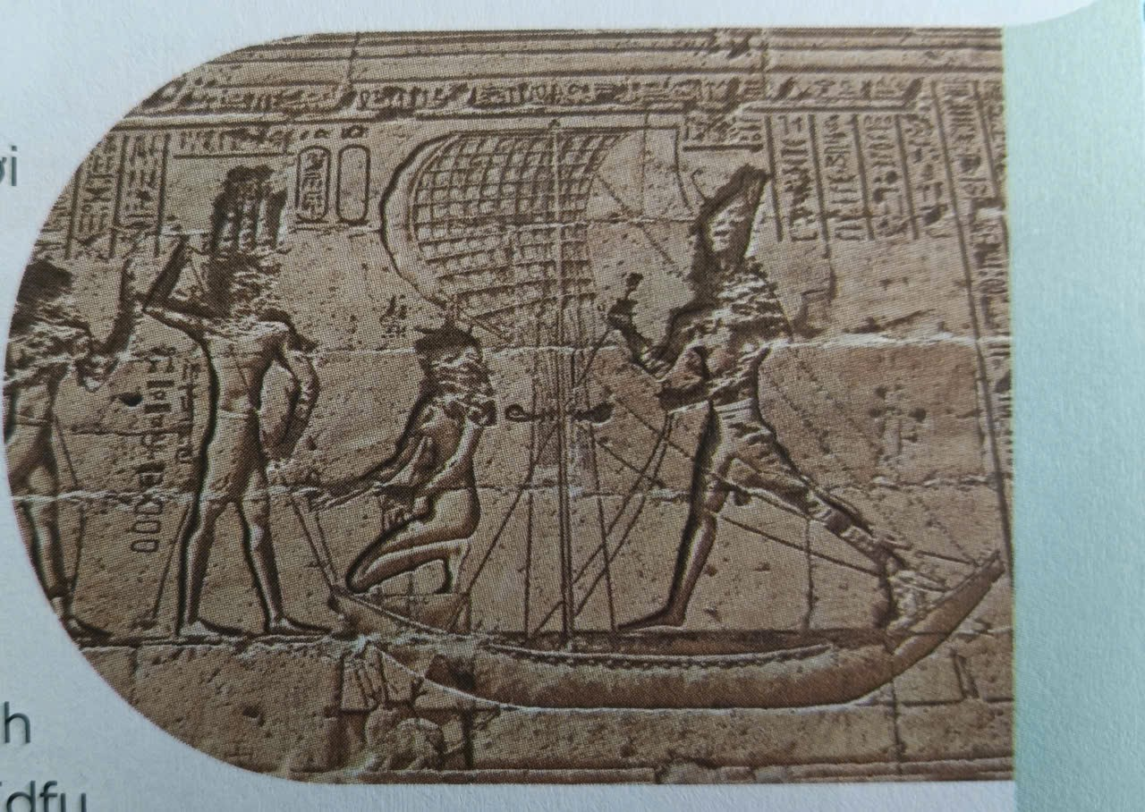
Câu chuyện STEM
Câu chuyện STEM
Vì sao các em biết chiếc thuyền của người Ai Cập cổ đại dùng năng lượng gió để hoạt động?
Trước khi phát minh ra chiếc thuyền buồm thì chiếc thuyền của người Ai Cập sử dụng năng lượng gì để hoạt động?
Chiếc thuyền của người Ai Cập cổ đại dùng năng lượng gì để hoạt động?

Slide 10
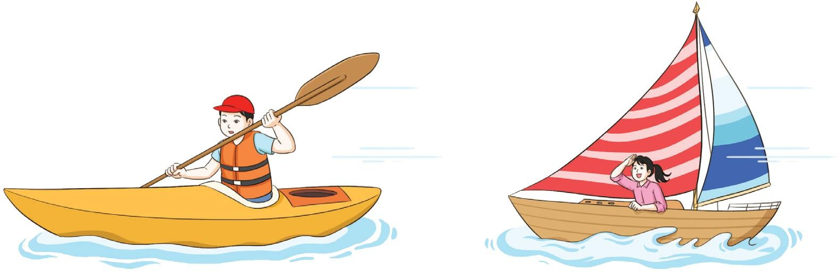
Câu chuyện STEM
Câu chuyện STEM
So sánh hoạt động của 2 người trên chiếc thuyền và tốc độ di chuyển của 2 chiếc thuyền này?

Slide 11
Thứ năm ngày 21 tháng 11 năm 2024
Bài học stem:
Xe buồm

Slide 12

Yêu cầu cần đạt:
Sau bài học này, em sẽ:
Kể được tên các phương tiện, máy móc và hoạt động của
con người sử dụng năng lượng gió.
Trình bày được cách thức con người khai thác, sử dụng
năng lượng gió.
Thực hiện được thí nghiệm về tác động của gió lên cánh buồm làm từ các vật liệu khác nhau và có hình dạng khác nhau.
Thiết kế và làm được xe buồm đồ chơi từ các vật liệu cho trước.

Slide 13

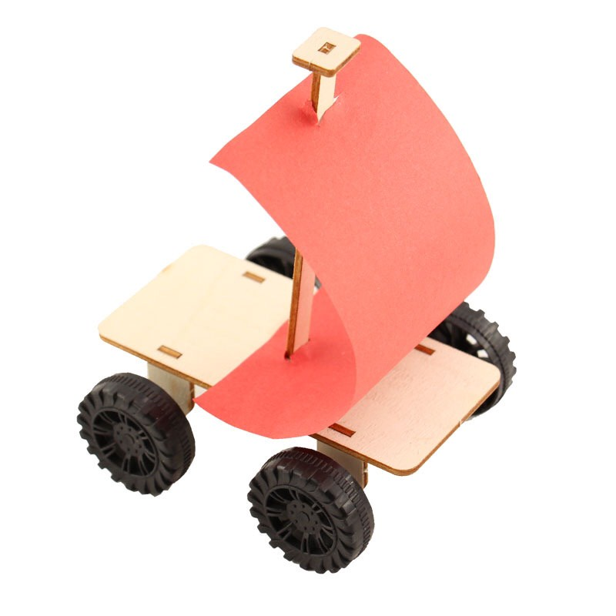
Thử thách STEM
Thử thách STEm
Tiêu chí đánh giá
Để đáp ứng được là dùng năng lượng gió để di chuyển thì chiếc xe buồm cần những bộ phận gì?
✓ Dùng năng lượng gió để di chuyển trên mặt đất.
✓ Di chuyển được khoảng cách tối thiểu 1m khi được thổi bằng quạt để bàn.
✓ Các bộ phận của xe được gắn kết chắc chắn.
✓ Xe không vượt qua đường biên khi di chuyển.
✓ Xe không bị đổ khi di chuyển.

Slide 14

Dựa vào cách thức hoạt động của thuyền buồm hãy làm một chiếc xe buồm đồ chơi.

Slide 15


Slide 16
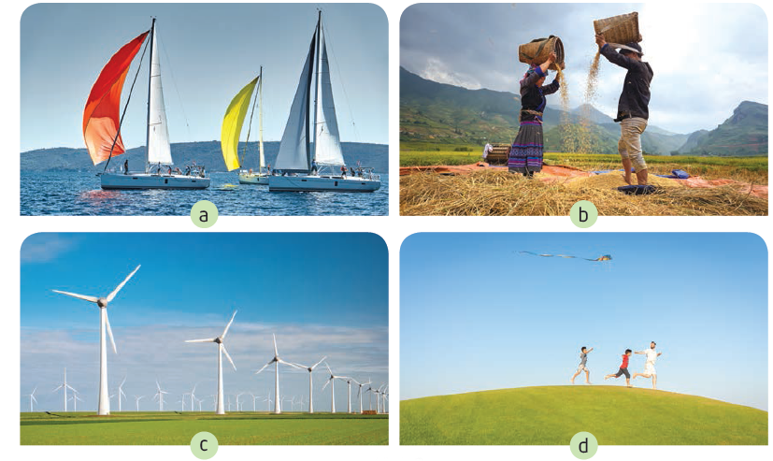
Con người đã sử dụng năng lượng gió trong những phương tiện, máy móc nào?.
Con người sử dụng năng lượng gió vào những việc gì?.
Năng lượng gió có lợi ích gì?
Ở địa phương các em đã sử dụng năng lượng gió vào những việc gì?

Slide 17

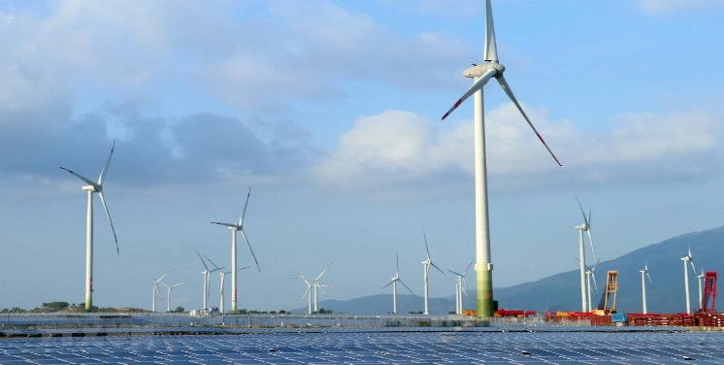
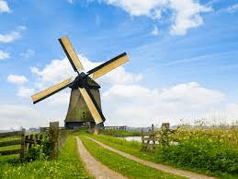
1. NĂNG LƯỢNG GIÓ
Trang trại điện gió ở Ninh Thuận
(Việt Nam)
Cối xoay gió ở Hà Lan

Slide 18
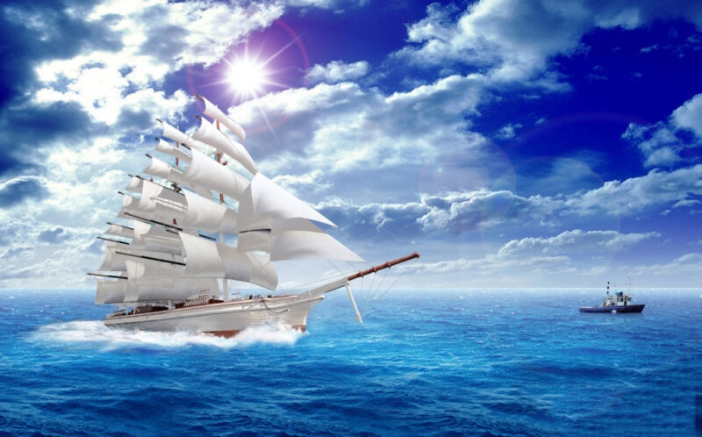
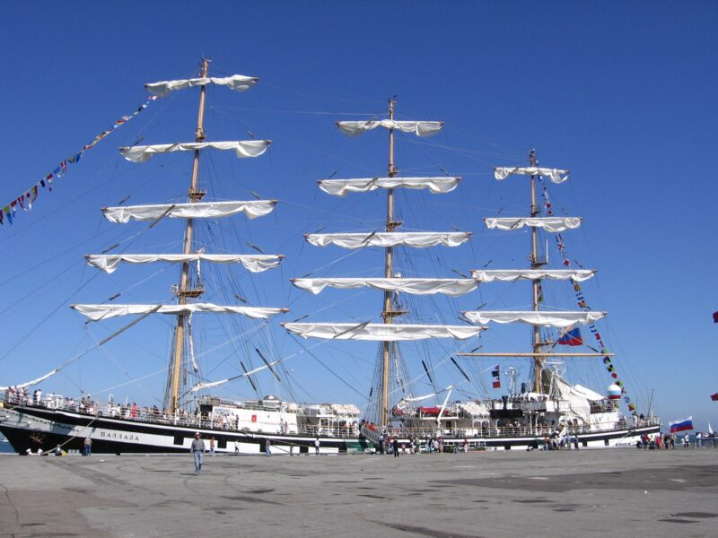
1. NĂNG LƯỢNG GIÓ
Vì sao khi di chuyển trên sông nước thì thuyền thường căng buồm khi đi xuôi chiều gió thổi và hạ buồm khi đi ngược chiều gió thổi?

Slide 19




Slide 20
Qua bài học hôm nay, các em hãy cho biết năng lượng gió dùng để làm gì?

Slide 21





